Slide 1
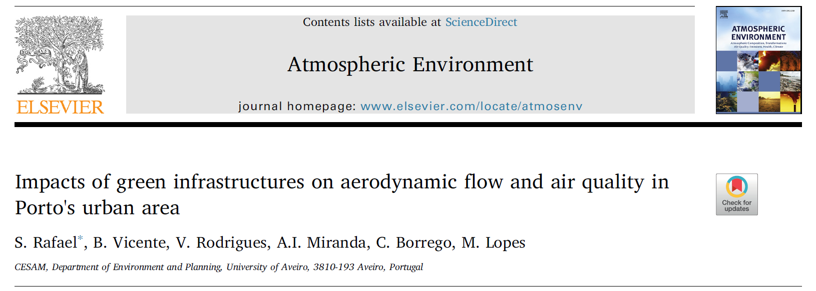
Publicado a 26/07/2018
13 páginas
João Vieira 50458
Francisco Martinho 85088
Lara Matos 95228
Leonardo Fiúza 97772
Engenharia de Computadores e Informática
Visualização de Dados – 23/06/2022

Slide 2

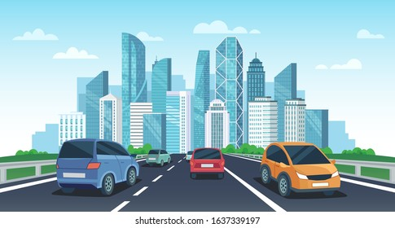
Solução
Introdução
Estudo: poluição do ar em ambientes urbanos
Essencial às cidades absorver impactos:
Mudança climática
Empobrecimento da qualidade do ar
Objetivo:
Estudar estratégias de mitigação
Inclusão de infraestruturas verdes:
Telhados e paredes verdes
Vegetação na beira das estradas
Áreas urbanas verdes
Aerodinâmica das árvores influencia negativamente a dispersão de poluentes
Dispersão
Deposição
Efeitos químicos

Slide 3

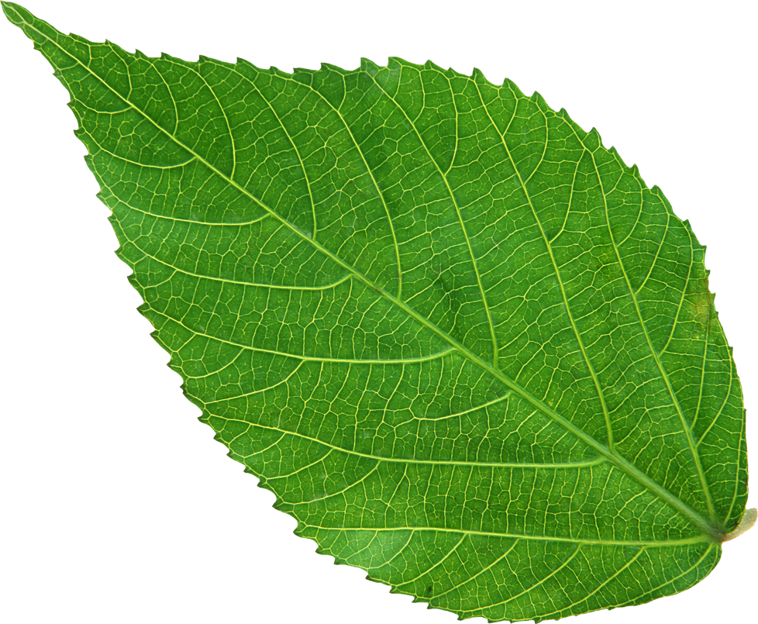
Problema
Contudo :
Árvores em parques, quintais e estradas de peões têm efeitos benéficos
Correlação não implica causa!
Dependências:
Microclimas locais
Características da vegetação presente
Opções de design
Assim, existe falta de conhecimento concreto sobre a aplicação de infraestruturas verdes
Questões:
Inclusão de infraestruturas verdes é uma solução eficaz?
Quais as melhores opções de design para esse efeito?

Slide 4
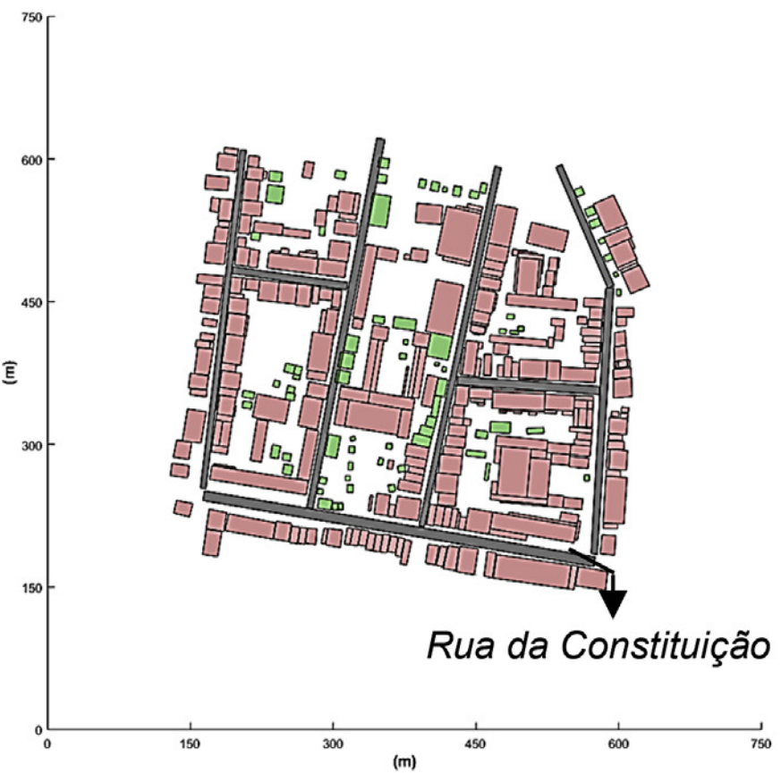
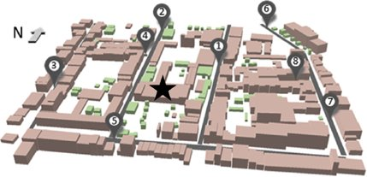
Sobre o Estudo
Período de experimentação (2014):
Dia de Semana: Terça-feira (23 de Setembro)
Dia de Fim de Semana: Domingo (28 de Setembro)
Instrumentação e dados a recolher:
Velocidade do vento
Volume de tráfego
Ruas sem dados (taxas empíricas)
Conceito de residências
Diferentes designs urbanos
Análise WRF:
Uso de modelo CFD
Foco em múltiplos poluentes:
Nitratos óxidos de nitrogénio
Partículas PM10 (diâmetro < 10μm)

Slide 5
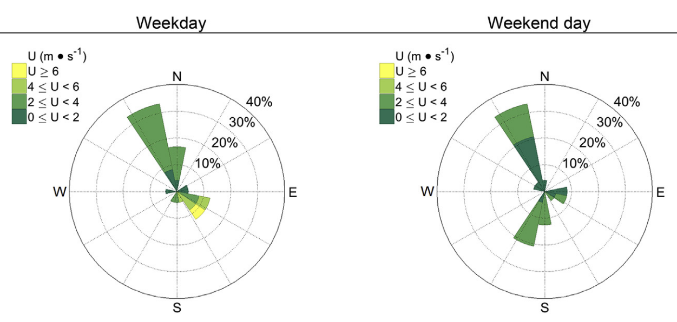
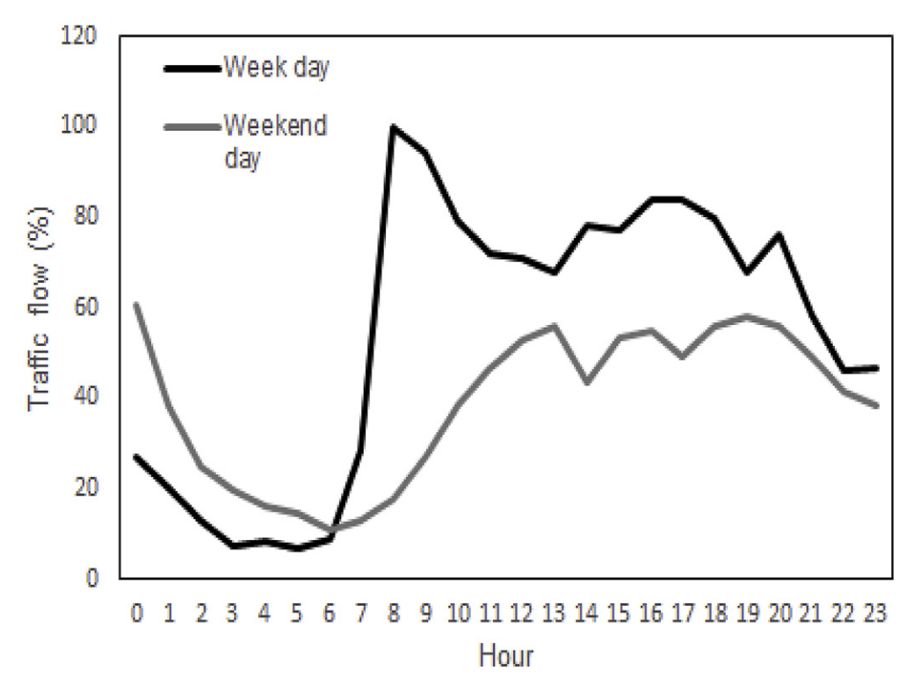
Recolha de Dados
Velocidade do Vento
Circulação de Trânsito
 | Dia de Semana | Dia de Fim de Semana
Velocidade Média | 3 m/s | 2,2 m/s
Velocidade Máxima | 6,6 m/s (15:00) | 3,8 m/s (14:00)

Slide 6
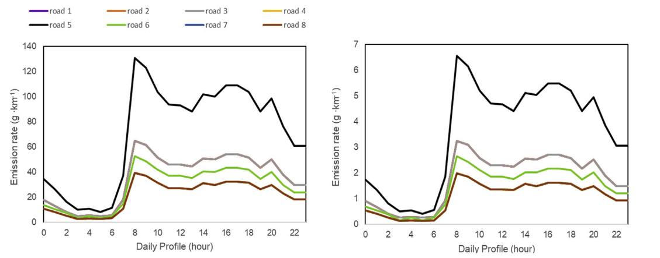
Recolha de Dados

Slide 7
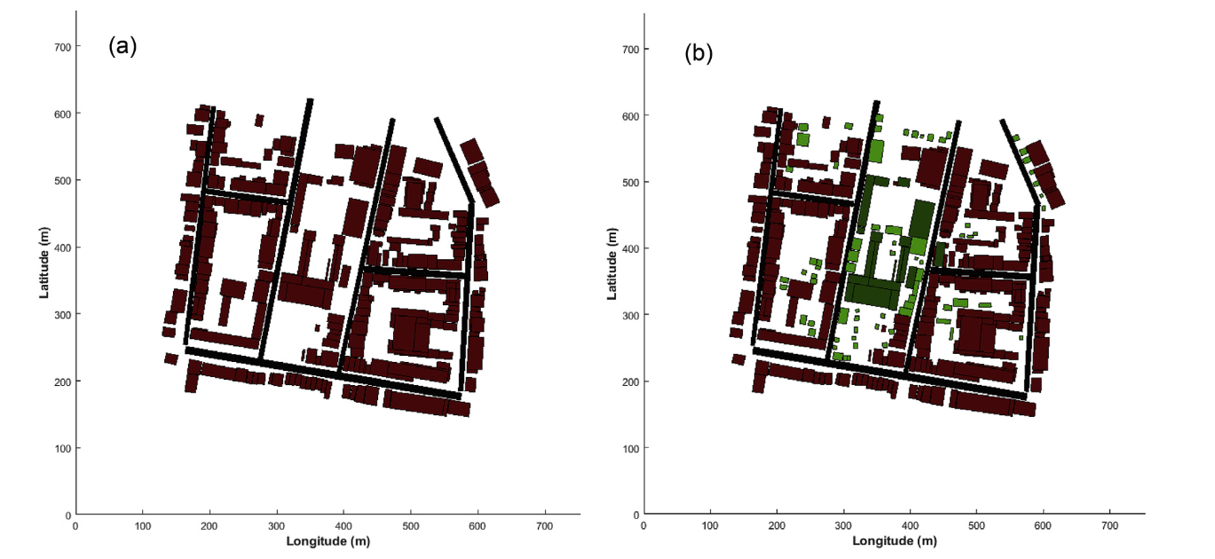
Cenários base
Grey
Cenário sem árvores
Green
Cenário com árvores e telhados verdes
Notes:
Cenario Grey não contem qualquer verdura servi​do da verdadeira base
Cenario Green contem arvores greenzones e green roofs, estes estão a outra cor demonstrando um interesse no estudo
A 3 km Norte do centro da cidade do Porto:
Rua principal: Rua da Constituição:
7 ruas perpendiculares.
2 linhas de trafego.
Vias públicas de trafego importantes.
Zonas residenciais, comerciais e recreativas.
Edifícios altos (+6 andares).
Escassas áreas verdes.
Superfícies impermeáveis (90%).

Slide 8
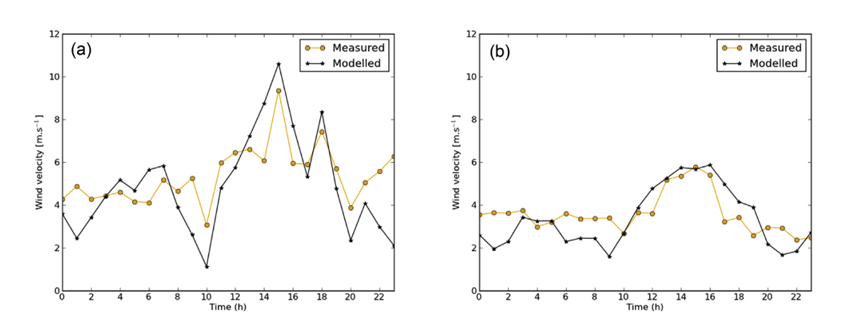
Cenários base
a) Dia de Semana
b) Dia de Fim de Semana
Modelled: Dados espectados por modelo matemático
Measured: Dados adquiridos durante a simulação

Slide 9
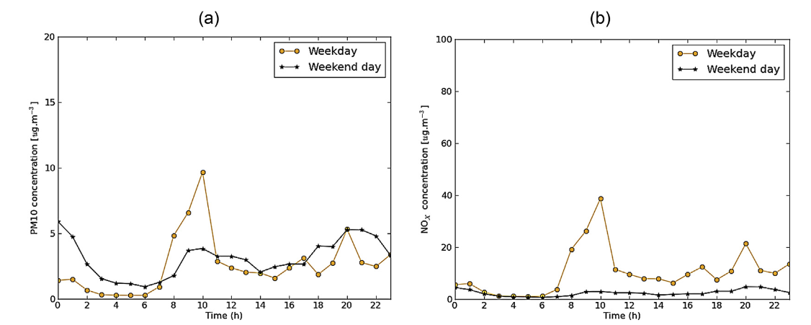
Cenários base
a) PM10
b) NOx
Modelled: Dados espectados por modelo matemático
Measured: Dados adquiridos durante a simulação

Slide 10
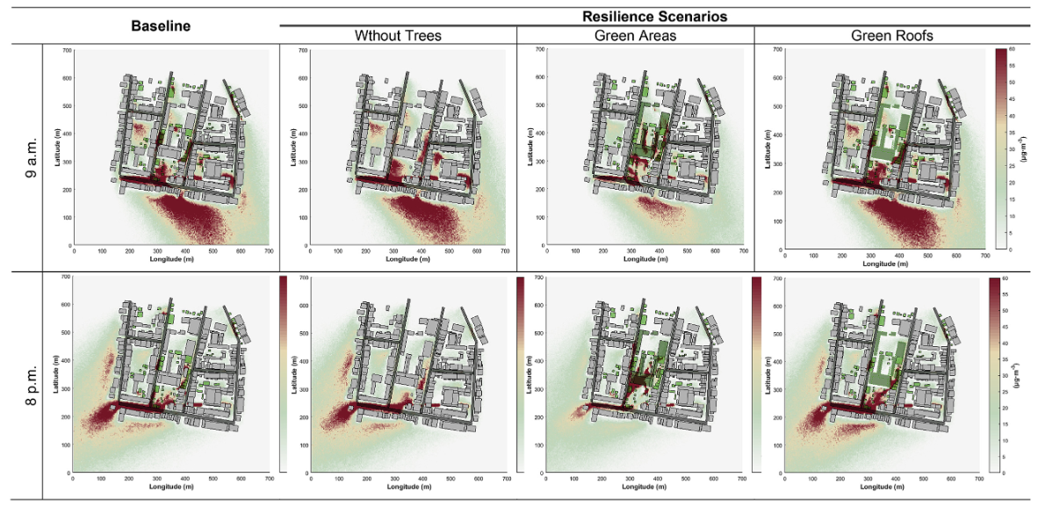
Cenários Simulação - PM10
Notes:
Particulas 10nm as horas são diferenes para ter diferentes direções de vento

Slide 11
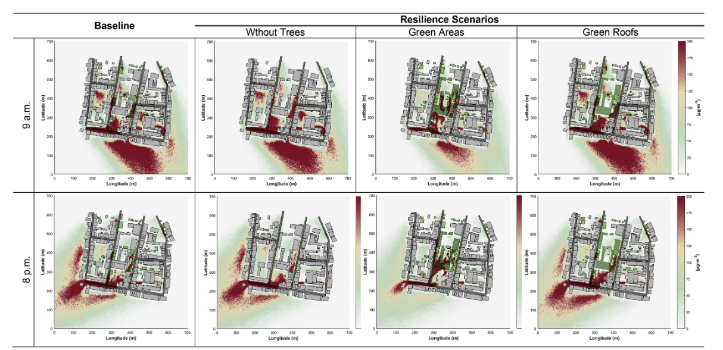
Cenários Simulação - NOx
Notes:
Gases Azotados.
Referir que a aplicação de areas verdes tem de ser estrate​gicamente colocada visto que a sua eficacia depende muito da sua localização. E ate pode prejudicar visto que o efeito capela pode ocorrer

Slide 12
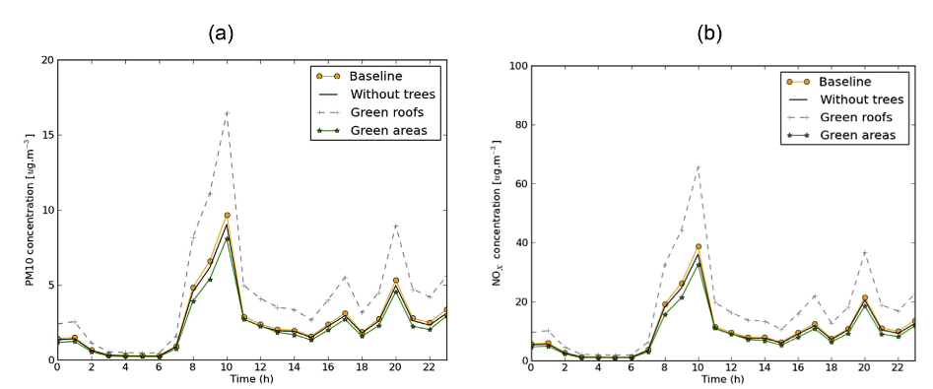
Resultados
a) PM10
b) NOx
Notes:
Green Roofs +60%
Green ares –20%
Grey –5% fake

Slide 13

Conclusões
Análise:
As infraestruturas verdes têm um papel fundamental nas cidades
Melhoria da qualidade do ar
Mas…
Com maior temperatura e menos vento, há maior concentração de poluentes
A implantação de espaços verdes pode não surtir qualquer efeito ou até ser prejudicial se não houver um planeamento prévio
Nas áreas urbanas há limitações de espaço para a expansão das áreas de vegetação
No geral:
A ausência de vegetação diminui a qualidade do ar urbano
A direção do vento influencia e afeta a dispersão e concentração dos poluentes

Slide 14
Bibliografia
https://pt.365psd.com/psd/magnifying-glass-search-icon-psd-56198
https://image.shutterstock.com/image-vector/cars-on-highway-town-city-260nw-1637339197.jpg
https://www.sciencedirect.com/science/article/pii/S1352231018304977?via%3Dihub

